Slide 1
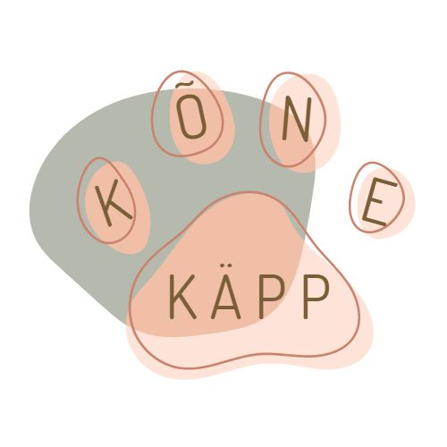
MIKK ÕPIB HÄÄLIK JA TÄHT S

Slide 2
SEE ON S-TÄHT.

Slide 3
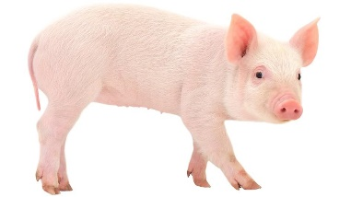
HÄÄLI SÕNAD. MILLISES SÕNAS ON S-HÄÄLIK? OSUTA PILDILE.

Slide 4
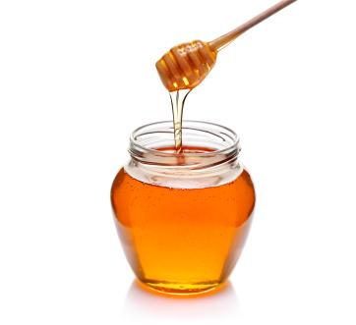
HÄÄLI SÕNAD. MILLISES SÕNAS ON S-HÄÄLIK? OSUTA PILDILE.

Slide 5
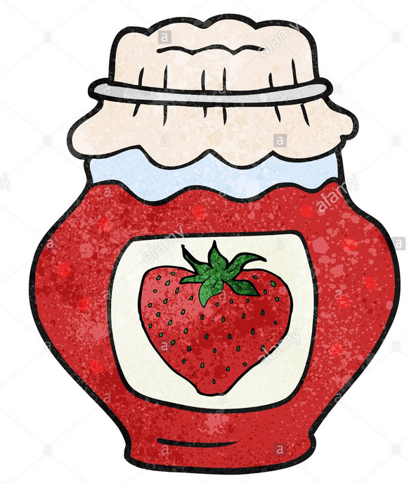
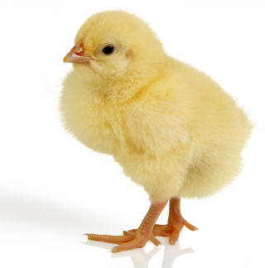
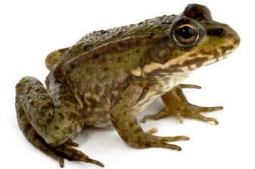
HÄÄLI SÕNAD. MILLISES SÕNAS ON S-HÄÄLIK? OSUTA PILDILE.

Slide 6
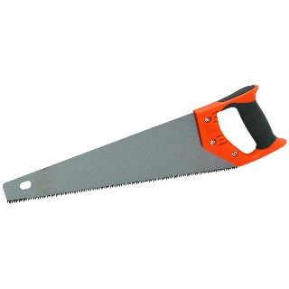
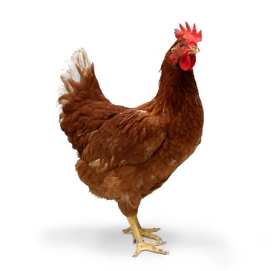
HÄÄLI SÕNAD. MILLISES SÕNAS ON S-HÄÄLIK? OSUTA PILDILE.

Slide 7
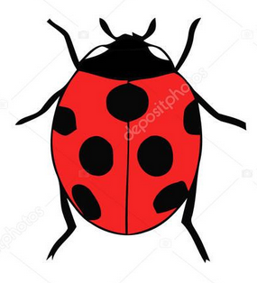
HÄÄLI SÕNA LEPATRIINUDELE OSUTADES. MITU HÄÄLIKUT ON SELLES SÕNAS? KAS S-HÄÄLIK ON SÕNA ALGUSES, SEES VÕI LÕPUS?

Slide 8
HÄÄLI SÕNA LEPATRIINUDELE OSUTADES. MITU HÄÄLIKUT ON SELLES SÕNAS? KAS S-HÄÄLIK ON SÕNA ALGUSES, SEES VÕI LÕPUS?

Slide 9
HÄÄLI SÕNA LEPATRIINUDELE OSUTADES. MITU HÄÄLIKUT ON SELLES SÕNAS? KAS S-HÄÄLIK ON SÕNA ALGUSES, SEES VÕI LÕPUS?

Slide 10
HÄÄLI SÕNA LEPATRIINUDELE OSUTADES. MITU HÄÄLIKUT ON SELLES SÕNAS? KAS S-HÄÄLIK ON SÕNA ALGUSES, SEES VÕI LÕPUS?

Slide 11
HÄÄLI SÕNA LEPATRIINUDELE OSUTADES. MITU HÄÄLIKUT ON SELLES SÕNAS? KAS S-HÄÄLIK ON SÕNA ALGUSES, SEES VÕI LÕPUS?

Slide 12
HÄÄLI SÕNA LEPATRIINUDELE OSUTADES. MITU HÄÄLIKUT ON SELLES SÕNAS? KAS S-HÄÄLIK ON SÕNA ALGUSES, SEES VÕI LÕPUS?

Slide 13
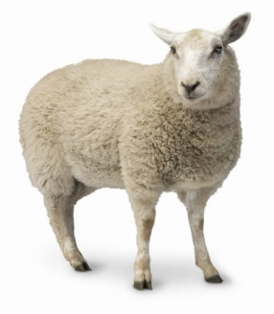
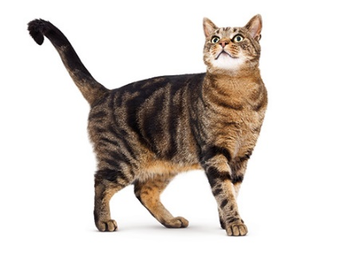
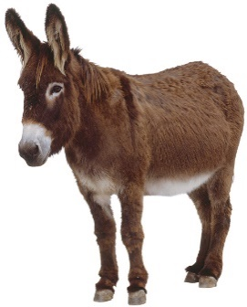
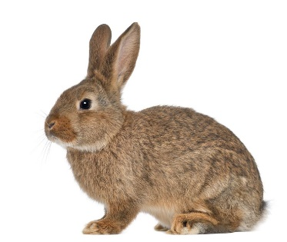
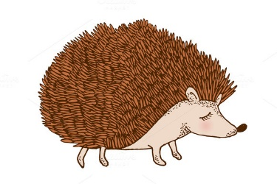
LEIA KOLM LOOMA, KELLE NIMI LÕPEB S-HÄÄLIKUGA. NEED LOOMAD PEAVAD SÖÖMA MINEMA. KUI LOOMAD LEITUD, KLÕPSA NOOLEGA EDASI JA KONTROLLI.

Slide 14
OLID TUBLI! VARSTI ÕPIME JÄLLE!

